Slide 1
SNMP (Simple Network Management Protocol)
Pertemuan 9
Manajemen Jaringan

Slide 2
Tentang SNMP <1>
SNMP merupakan protokol standard industri yang digunakan untuk memonitor dan mengelola berbagai perangkat di jaringan Internet meliputi hub, router, switch, workstation dan sistem manajemen jaringan secara jarak jauh (remote).
SNMP membantu administrator jaringan untuk segera mengetahui adanya permasalahan yang terjadi pada jaringan.

Slide 3
Tentang SNMP <2>
Protokol ini menggunakan transport UDP pada port 161.
Dalam penggunaan SNMP intinya adalah menggunakan berbagai query atau command seperti snmptranslate,snmpwalk,snmpget dsb, hanya untuk mengakses data dari tabel di basisdata virtual komputer.

Slide 4
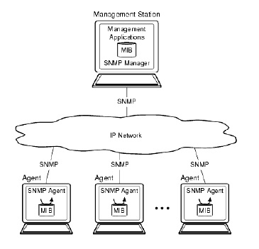
Elemen SNMP
Manager
Agent
MIB

Slide 5
Sejarah
1970 Advanced Research Project Agency Network (ARPANET) merilis Internet control Message Protocol (ICMP).
1990 IETF merilis SNMP v1.
1995 IETF merilis SNMP v2.
1998 IETF merilis SNMP v3.
Pada saat ini sebagian besar jaringan masih menggunakan SNMP v1.

Slide 6
Model SNMP <1>
Organization Model
1. Relasi antara elemen jaringan, agen, dan manajer.
2. Arsitektur hirarkial
Information Model
1. Menggunakan ASN 1 syntax
2. SMI
3. MIB

Slide 7
Model SNMP <2>
Communication Model
1. Transfer syntax
2. SNMP lewat TCP/IP
3. Pengalamatan servis komunikasi berupa pesan
4. Framework security

Slide 8
Operasi SNMP v1
GET_NEXT_REQUEST – Meminta komponen objek berikutnya dari suatu tabel atau daftar dari suatu agen.
GET_RESPONSE – Merespons get_next_request, get_request, atau set_request.
GET_REQUEST – Meminta nilai dari suatu komponen objek dari suatu agen.
SET_REQUEST – Mengeset nilai dari suatu komponen objek pada suatu agen.
TRAP – Mengirim trap (event) secara asinkron ke aplikasi manajemen jaringan.

Slide 9
Model Two Tier

Slide 10
Model Three Tier (RMON)

Slide 11
Model Three Tier (Proxy Server)

Slide 12
Arsitektur Sistem

Slide 13
Objek yang Dikelola

Slide 14
Contoh OID dalam MIB

Slide 15
Struktur MIB II (RFC 1213)

Slide 16
Group IP <1>

Slide 17
Group IP <2>
IP Forwading = Gateway dan Router.
IP Address Table terdiri dari tabel IP Address.
IP Route Table terdiri dari setiap routing table yang terbentuk.
IP Network-to-Media Table adalah tabel translasi IP address ke alamat fisik.

Slide 18
Group IP <3>

Slide 19
Operasi SNMP v1

Slide 20
SNMP v2 <1>
Komunikasi antar NMS yang meningkatkan fleksibilitas dan skalabilitas dari suatu jaringan yang dikelola.
Peningkatan keamanan dengan adanya:
1. Enkripsi (berdasar pada Data Encryption Standard
(DES))
2. Autentikasi
3. Otorisasi

Slide 21
SNMP v2 <2>
Peningkatan efisiensi dan performa dengan adanya bulk transfer yang menyebabkan manajemen jaringan dapat dijalankan pada jaringan WAN dengan bandwidth kecil.
Mendukung protokol jaringan selain UDP/IP, seperti OSI, NetWare IPX/SPX, dan Appletalk.
Alternatif SNMP adalah Common Management Information Protocol (CMIP)

Slide 22
SNMP v2 Group

Slide 23
Arsitektur SNMP v2

Slide 24
Pesan Baru SNMP v2
Menginformasikan/meminta = pesan dari manager ke manager.
get-bulk-request
transfer dengan jumlah data yang besar
Tujuh tipe PDU di SNMP v2 adalah GetRequest, GetNextRequest, GetBulkRequest, SetRequest, Response, Trap, dan InformRequest.

Slide 25
SNMP v2 MIB

Slide 26
SNMP v2 Proxy Server

Slide 27
Dokumentasi SNMP v1 & v2

Slide 28
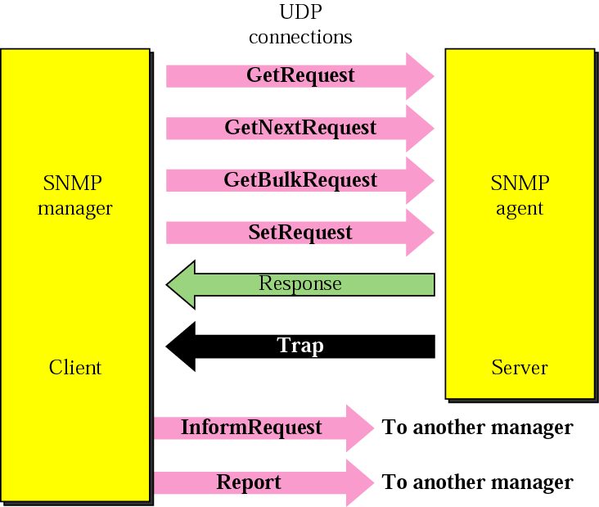
SNMP v3
SNMPv3 mendefinisikan delapan tipe paket (PDU) yaitu: GetRequest, GetNextRequest, GetBulkRequest, SetRequest, Response, Trap, InformRequest, dan Report.

Slide 29
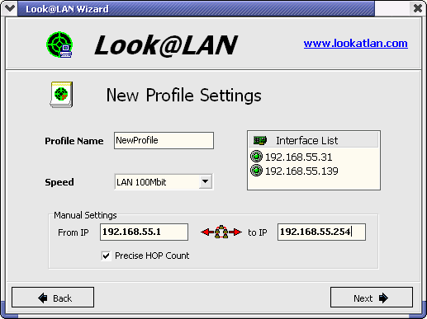
SNMP Look@LAN <1>

Slide 30
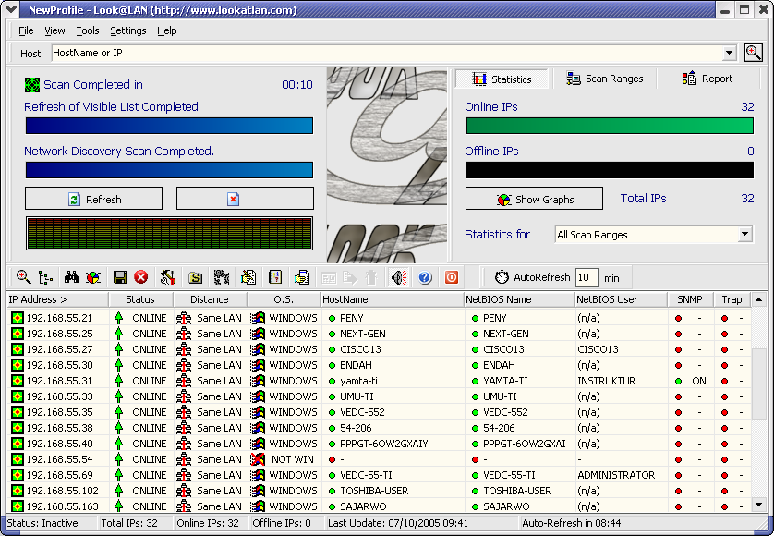
SNMP Look@LAN <2>

Slide 31
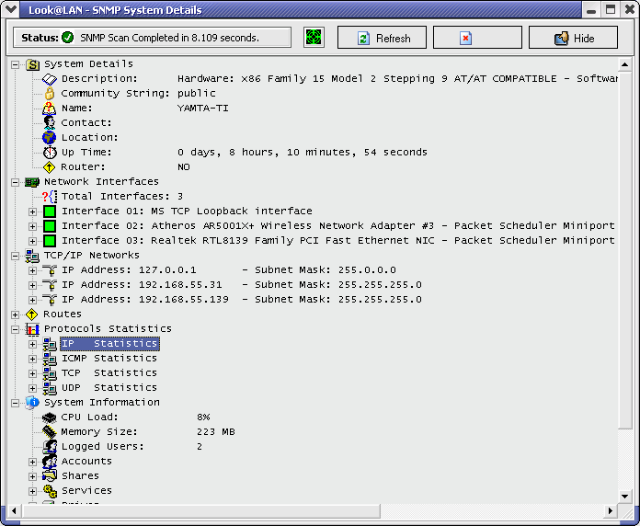
SNMP Look@LAN <3>

Slide 32
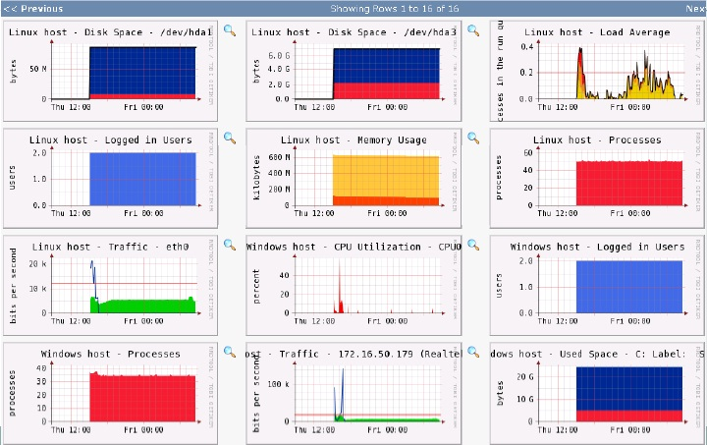
SNMP Berbasis Web

Slide 33
MRTG (Multi Router Traffic Grapher )
Mengukur besar keluar-masuknya data dalam tiap komputer di jaringan.
Iptables hanya digunakan untuk menghitung besar data yang keluar masuk dalam tiap-tiap komputer,dan hasilnya ditampilkan oleh MRTG.
MRTG bisa berjalan di banyak platform sistem operasi.(Linux,FreeBsd,Windows,MacOs)

Slide 34
Instalasi yang Dibutuhkan
Apache
Perl
SNMP
Adapun source yang lain yang juga dibutuhkan adalah:
1. net-snmp-5.1.1.tar.gz
2. zlib-1.2.1.tar.gz (library gd untuk kompresi data gambar)
3. libpng-1.2.6.tar.gz (library untk baca tulis dalam format png)
4. gd-2.0.32.tar.gz (untuk menghasilkan gambar)
5. httpd-2.0.50.tar.gz(untuk browser)
6. mrtg-2.10.14.tar.gz

Slide 35
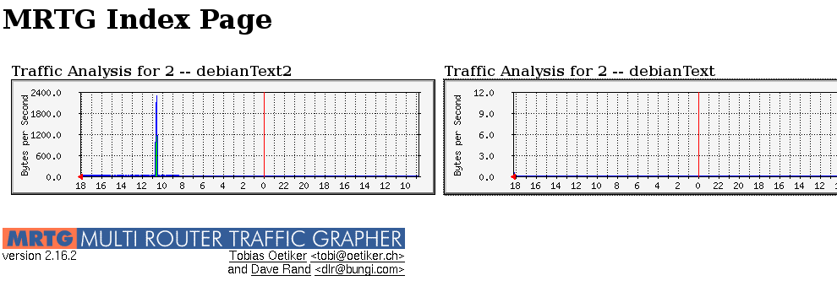
Aplikasi MRTG di Debian

Slide 36
The End
GBU ☺

